Slide 1
Ekwiwalencja pozycyjna konstrukcji składniowych w teorii i praktyce glottodydaktycznej
Małgorzata Gębka-Wolak

Slide 2
TEORIA
Walencja – pozycja składniowa
Walencja – właściwość jednostki polegająca na „otwieraniu pustych miejsc” dla innych składników – pozycji składniowych.
Dana jednostka „wymusza lub dopuszcza wystąpienie obok określonego typu innej jednostki” (Zaron 2012, s. 673)
(1a) & Anna położyła.
(1b) Anna położyła [książki].
(1c) Anna położyła [książki] <na stół>.
[ ] – pozycje wymagane (wymuszane) ;
< > – pozycje niewymagane (dopuszczane)
& – konstrukcja eliptyczna, tj. taką, w której wymagana pozycja nie została zrealizowana.

Slide 3
TEORIA
Ekwiwalencja pozycyjna
(2) Radził przyjacielowi [porzucić tę kobietę || żeby porzucił tę kobietę || porzucenie tej kobiety].

Slide 4
TEORIA
Czasowniki homonimiczne
(3) Dziecko dostało [wysokiej gorączki].
dostać ‘mieć objawy jakiejś choroby’
(4) Dziecko dostało [lek przeciwgorączkowy].
dostać ‘otrzymać’

Slide 5
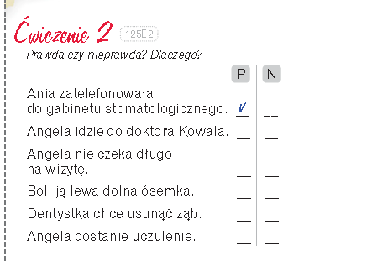
TEORIA
(5) Angela dostanie uczulenie.
(Polski krok po kroku A1, s. 170)

Slide 6
TEORIA
Ilościowe i formalne zróżnicowanie ekwiwalentów w danej pozycji
(6) W następstwie || w wyniku || w efekcie || w rezultacie || w konsekwencji || wskutek || z powodu || za przyczyną pożaru bloku komunalnego zginęło 5 osób.
(6a) *Skutkiem pożaru bloku komunalnego zginęło 5 osób.
(6b) * Jako następstwo pożaru bloku komunalnego zginęło 5 osób.

Slide 7
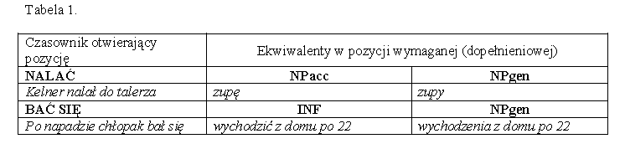
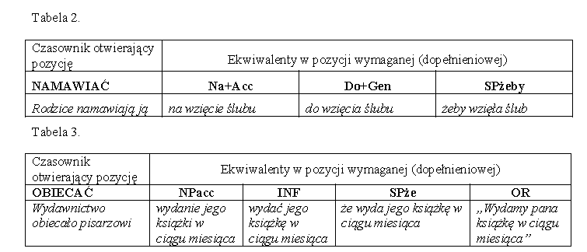
TEORIA

Slide 8
(7) Matka planuje [zapisanie córki do żłobka || zapisać córkę do żłobka || że zapisze córkę do żłobka || żeby zapisać córkę do żłobka || „Zapiszę córkę do żłobka”].

Slide 9
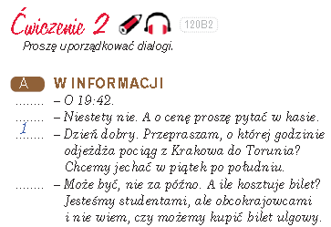
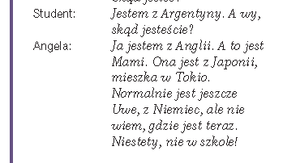
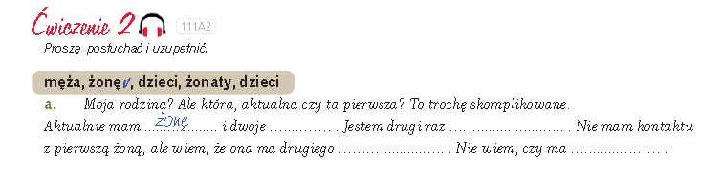

Slide 10
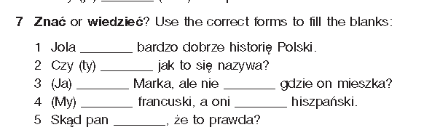


Slide 11
Problem repartycji fraz ekwiwalentnych
Uwarunkowania kontekstowe
NEGACJA
(8) Czuję [zapach kawy].
(8a) Nie czuję [zapachu kawy].

Slide 13
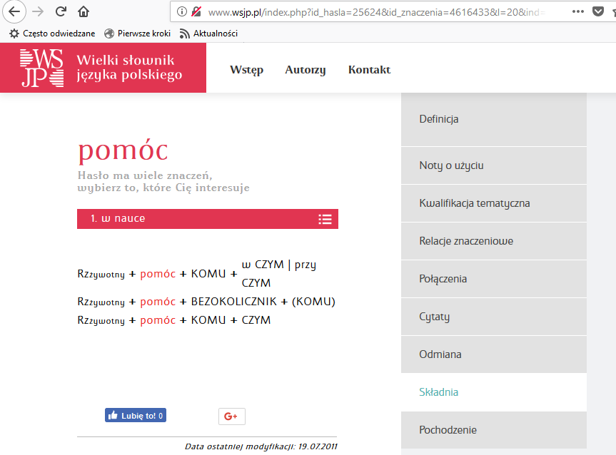

Slide 14
